Slide 1
音视频封装面面观
X-Lab:田野
2019/12/17

Slide 2
概要
音视频基础
音视频封装格式

Slide 3
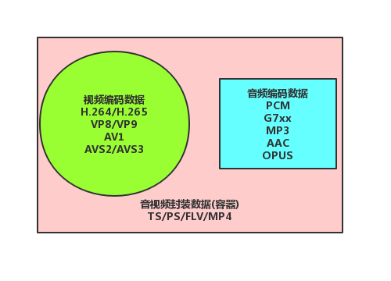
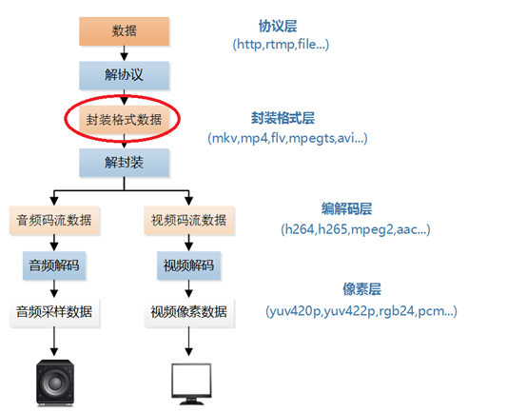
封装基础

Slide 4
封装基础
0.该封装格式推出机构和Spe
1.该封装格式支持的音视频编码格式以及怎么封装的
2.封装格式的复杂性、容错性，灵活性
3.封装格式对流化和网络传输协议的支持
4.封装格式对码流高标清切换，对Trick-play播放的支持
5.封装格式里面时间戳信息是怎么体现的
6.不同封装格式对使用场景的支持

Slide 5
封装总结
名称 | 推出机构时间 | 支持视频编码格式 | 支持音频编码格式 | 传输流媒体协议 | 概括性描述 | 目前使用领域
TS MPEG2-TS Transport Stream | MPEG组织 1994年 | MPEG2 MPEG4H.263 H.264 | G7xx AAC | HLS(TCP) | VCD/DVD时代的封装格式，逐渐推出历史舞台，得益于苹果还能存活一段时间。 | 广电 数字电视 苹果系列产品安防
PS MPEG2-PS Program Stream | MPEG组织 1994年 | MPEG2 MPEG4H.263 H.264 | G7xx AAC | RTP(TCP UDP) RTSP | VCD/DVD时代的封装格式，基本已经退出历史舞台，安防还有少许使用。 | DVD电影 安防
FLV Flash Video | Adobe | H.264 | MP3 AAC | HTTP(TCP) RTMP(TCP) | Adobe目前已经不再更新标准，CDN存量比较大，还有一定的市场，但是长远看也会退出历史舞台。 | 互联网视频网站点播视频网站CDN
MP4 MOV FMP4 F4V MPEG-4 Part 14 | MPEG组织基于QuickTime格式。 | MPEG2 MPEG4 H.263 H.264 H.265 AV1 | MP3 AAC OPUS | HTTP(TCP) HLS(TCP) DASH(TCP) | 持续更新相关标准，基本跟上高清这一波潮流，发展动力强劲。 | 互联网视频网站点播视频网站短视频
RAW | 登虹 | H.264 H.265 AV1 | G711 AAC OPUS | Tcpbuffer(TCP) | 公司私有个数数据，仅仅局限登虹自己产品。 | 安防IoT
MPEG是运动图像专家组(Moving Picture Experts Group)的简称，其实质上的名称为国际标准化组织（ISO）和国际电工委员会（IEC）联合技术委员会（JTC）1的第29 分委员会的第11工作组，即ISO/IEC JTC1/SC29/WG11，成立于1988年。

Slide 6
MEPG2基本概念
基本概念：
ES即Elemenyary Stream:指只包含1个信源编码器的数据流，就是编码后的原始视频数据或者音频数据；
PES即Packetized Elementary Stream:将ES流分组打包后，在每个包前面加PES包头就构成了PES,视频PES一
般一帧一个包，音频PES一般一个包的数据量不超过64KB；
PS流(Program Stream):节目流, 将具有共同时间基准的一个或多个PES组合（复合）而成的单一数据流
(用于播放或编辑系统，如m2p)；
TS流(Transport Stream):传输流，将具有共同时间基准或独立时间基准的一个或多个PES组合（复合）
而成的单一数据流（用于数据传输）；

Slide 7
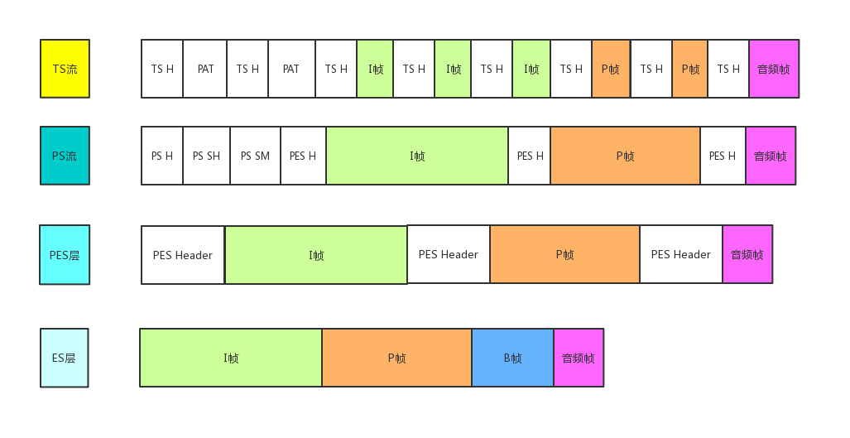
MPEG2码流层次结构
TS S: Transport Stream Header
PAT:Program Association Table 节目关联表
PMT:Program Map Table 节目映射表
PS H: Program Stream Header
PS SH:Program Ststem System Header
PS SM:Program Stream System Map

Slide 8
PS 封装格式解析

Slide 9
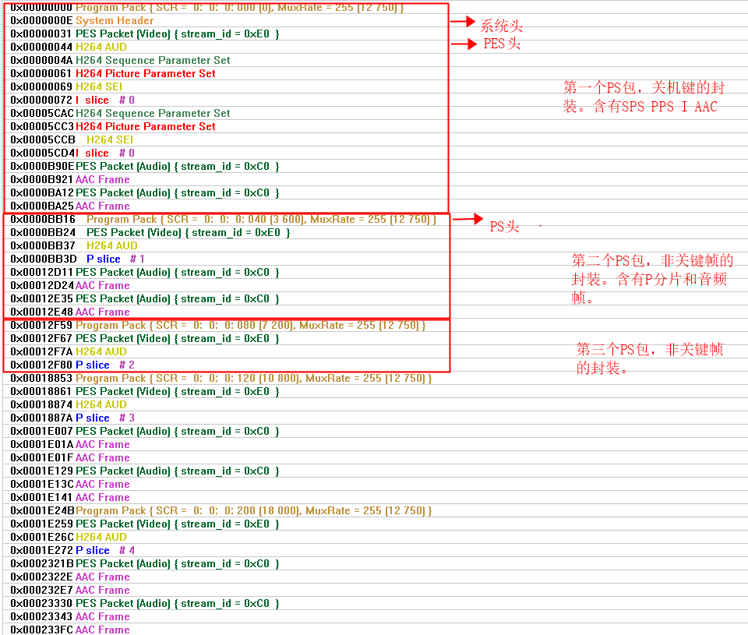
PS码流分析示意图
1.IDR关键帧封装： 每个IDR NALU 前一般都会包含SPS、PPS 等NALU，因此将SPS、PPS、IDR 的NALU 封装为一个PS 包： PSheader| PS system header | PS system Map | PES header | h264 raw data。 2.非关键帧封装： PS包从外到内的顺序是： PSheader| PES header | h264 raw data。 3.含有音频的PS封装： PS头|PES(video)|PES(audio) PSheader| PES header | h264 raw data|PES header|AAC raw data

Slide 10
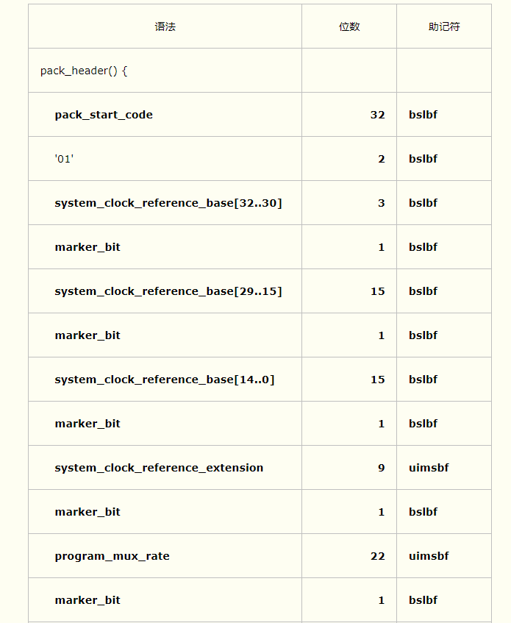
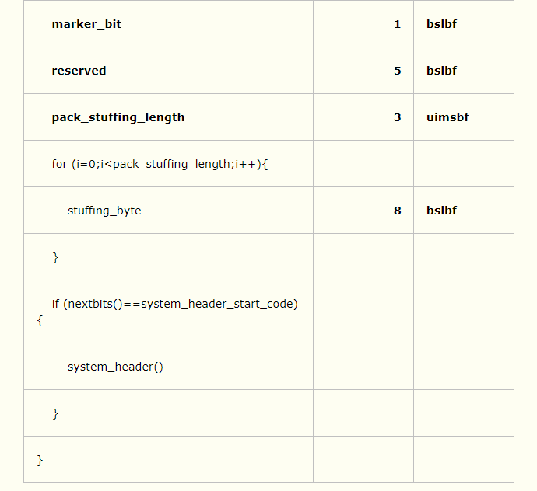

PS Header
总结： 1. ps头无论是什么样的包都是要有的，00 00 01 BA是关键，其它字段基本可以忽略不计； 2. 无扩展字段是直接读十四个字节跳过解析即可，但是当pack_stuffing_length不为0时，需要解析出来，加上该长度跳过。该字段位于第十四字节的后面三bit位； 3. 也可以根据该值进行打包和封装，基本对应位都是用默认值；

Slide 11
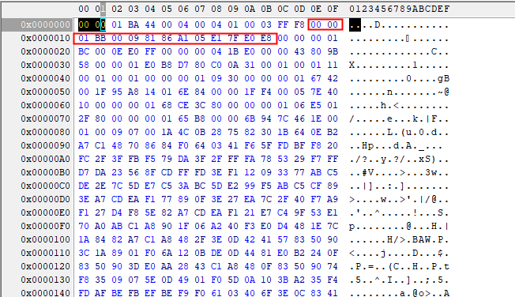
PS System Header
语 法 | 位数 | 助记符
system_header() {
system_header_start_code | 32 | bslbf
header_length | 16 | uimsbf
marker_bit | 1 | bslbf
rate_bound | 22 | uimsbf
marker_bit | 1 | bslbf
audio_bound | 6 | uimsbf
fixed_flag | 1 | bslbf
CSPS_flag | 1 | bslbf
system_audio_lock_flag | 1 | bslbf
system_video_lock_flag | 1 | bslbf
marker_bit | 1 | bslbf
vedio_bound | 5 | uimsbf
packet_rate_restriction_flag | 1 | bslbf
reserved_bits | 7 | bslbf
while (nextbits()=='1') {
stream_id | 8 | uimsbf
'11' | 2 | bslbf
P-STD_buffer_bound_scale | 1 | bslbf
P-STD_buffer_size_bound | 13 | uimsbf
}
}
总结：
对于系统头部的解析，我们一般只要先首先判断是否存在系统头（根据系统头的起始码0x000001BB），然后我们读取系统头的头部长度,即PS SYSTEM HEADER LENGTH部分，然后根据头部的长度，跳过PS系统头。进入下一个部分，即PS 节目流映射头。

Slide 12
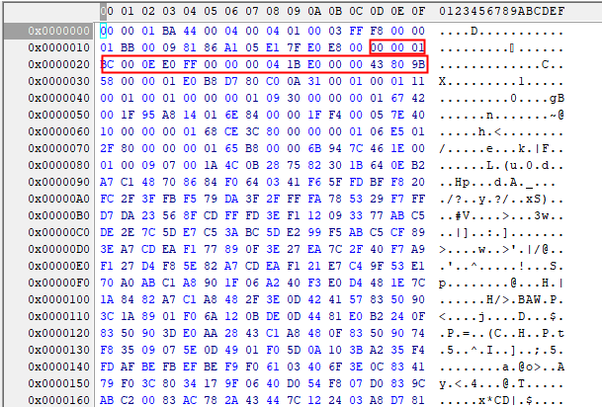
PS System Map Header
语 法 | 位数 | 助记符
program_stream_map() {
packet_start_code_prefix | 24 | bslbf
map_stream_id | 8 | uimsbf
program_stream_map_length | 16 | uimsbf
current_next_indicator | 1 | bslbf
reserved | 2 | bslbf
program_stream_map_version | 5 | uimsbf
reserved | 7 | bslbf
marker_bit | 1 | bslbf
program_stream_info_length | 16 | uimsbf
for (i=0;i<N;i++){
descriptor()
}
elementary_stream_map_length | 16 | uimsbf
for (i=0;i<N1;i++){
stream_type | 8 | uimsbf
elementary_stream_id | 8 | uimsbf
elementary_stream_info_length | 16 | uimsbf
for (i=0;i<N2;i++) {
descriptor()
}
}
CRC_32 | 32 | rpchof
}
Stream Type:
1、MPEG-4 视频流： 0x10；
2、H.264 视频流： 0x1B
3、SVAC 视频流： 0x80
4、G.711 音频流： 0x90
5、G.722.1 音频流： 0x92
6、G.723.1 音频流： 0x93
7、G.729 音频流： 0x99
8、SVAC音频流： 0x9B
4字节描述PS基本流的
音视频编码类型
对于这个字段的解析，我们需要取值0x000001BC的位串，指出节目流映射的开始，暂时不需要处理，读取Header Length直接跳过即可，如果需要解析流编码类型，必须详细解析这个字段。
实际上我们需要在解析节目映射流头字段时，需要解析基本映射流长度字段,这里面包含这是否含有音视频以及音视频对应的编码格式。
elementary_sream_id:
这个字段的定义,其0x(C0~DF)指音频，0x(E0~EF)为视频
该基本流所在PES分组的PES分组标题中stream_id字段的值。

Slide 13
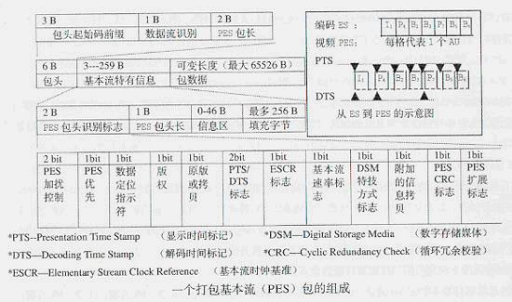
PES Header
总结：
PES显然是里面所有头最复杂的，但是很多字段到底有没有定义，需要看第八个字节的六大标记，如果没有此标记解析起来相对简单。
1.先解析头的前缀四字节，根据stream_id判断是音频还是视频；
2.紧接着长度，则为下一个ps包的起始位置；
3.判断PTS_DTS_flags PTS DTS标记；
4.解析PTS和DTS值即可；
重点字段
1.Stream_id :区分视频还是音频以及私有数据的关键；
2.PTS_DTS_flags :2位字段。当值为'10'时，PTS字段应出现在PES分组标题中；当值为'11'时，PTS字段和DTS字段都应出现在PES分组标题中；当值为'00'时，PTS字段和DTS字段都不出现在PES分组标题中。值'01'是不允许的；

Slide 14
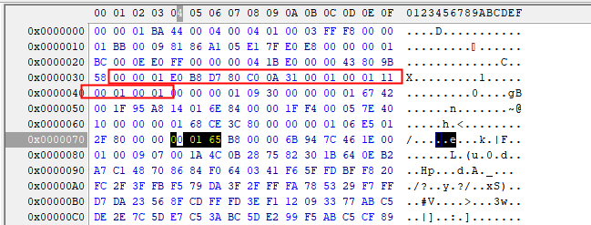
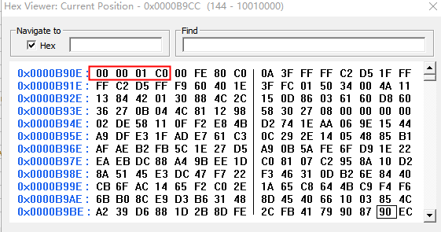
PES Header
总结：
PES显然是里面所有头最复杂的，但是很多字段到底有没有定义，需要看第八个C0字节的六大标记，如果没有此标记解析起来相当简单。特别是PES扩展字段标记和特技方式字段。再后面是长度0A，后面的字节则就是PES重要信息PTS和DTS。当然有没有DTS还是要看前面的标记。一种时间戳占五个字节。
1.先解析头的前缀四字节，根据stream_id判断是音频还是视频；
2.紧接着长度，则为下一个ps包的起始位置；
3.判断PTS_DTS_flags PTS DTS标记，解析PTS和DTS值即可；
4.stream_id里面含有一些私有数据0xBD，实现是需要去掉；

Slide 15
国标PS流
总结：
国标PS流虽然非常复杂，每个包头涉及字段很多。但是实际解析起来可以忽略大量字段,t同时如果是封装，对于不关心字段也就填充默认值来处理：
1.PS头即一般就是14字节，直接识别跳过即可；
2.系统标题头也是识别前缀，直接读取长度跳过即可；
3.节目映射头只有当PES里面承载的ES是IDR帧时才会存在，一般要解析是否还有音视频，同时了解他们的编码格式;
4.PES头虽然复杂，但是我们只解析里面的PTS和DTS，里面的六大标记字段只有是0，解析起来也是非常简单的，其中第7和第8字节是关键;

Slide 16
TS 封装格式解析

Slide 17
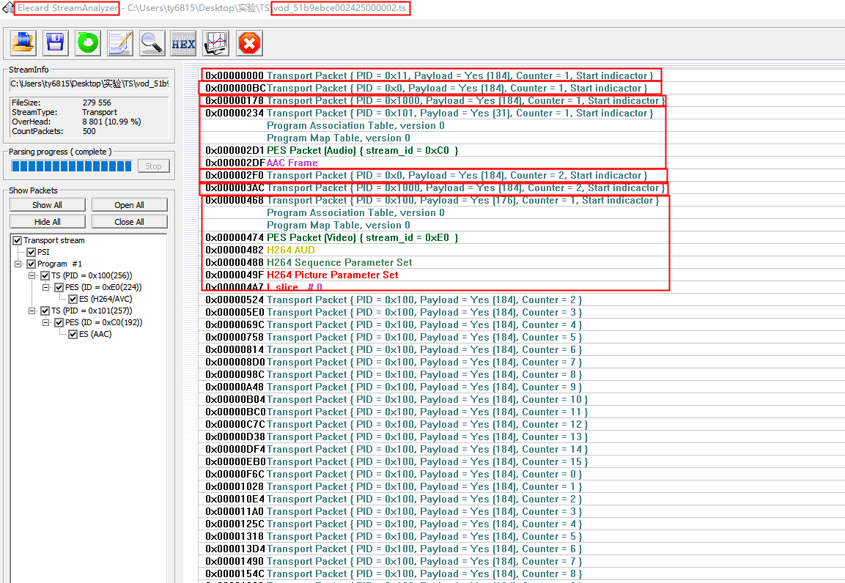
TS流分析
总结：
1.TS流由一个个TS包组成，正常情况下没个TS包固定大小是188字节；
2.TS包类型有PAT、PMT、视频包、音频包等，其中PAT是分析TS的起始位置和关键；
3.TS流是下面这种形式包：
PAT PMT PMT PMT DATA DATA ......PAT PMT PMT PMT DATA DATA......
4.TS流和PS流在PES层面是统一的，可以自由相互转换；
5.一个完整的PES包由整数个TS包组成，否则需要对最后一个TS进行填充；
PAT Program Association Table:节目关联映射表
PMT Program Map Table：节目映射表

Slide 18
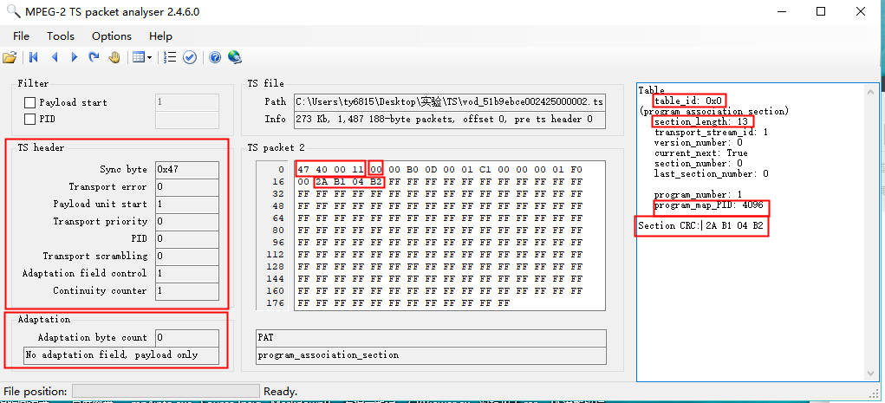
TS Header
重点字段解析：
Payload unit start:表示这个TS包
是不是所承载内容的第一个TS包
标识承载内容的开始和结束；
Continuity Counter:根据分别承载
内容的不同，分别计数0-15之间
循环；
PID：代表当前TS包承载内容类型
一般第一个TS包的PID是0x00代表
PAT；

Slide 19
PAT
字段 | 字段含义 | 占位 | 属于第几字节 | 当前数据和分析
table_id | 表ID | 8 | 第一字节 | 0x00：标识一个TS PSI分段的内容是节目关联分段，条件访问分段还是节目映射分段。对于PAT置为0x00
section_synatx_indication | 段同步标识 | 1 | 第二字节 | 1：
“0” | 0值 | 1 | 第二字节 | 0：
reserved | 保留值 | 2 | 第二字节 | 11：
section_length | 分段长度 | 12 | 第三字节 | 0000 0000 1100：0x0D：十三字节。分段长度字段，这个值是包括该字段在内到CRC_32校验字段的字节数，其值不超过1021
transport_stream_id | 传输流标识 | 16 | 第四、五字节 | 0x00 0x01:该字节充当标签，标识网络内此传输流有别于任何其他路复用流。其值由用户规定。
reserved | 保留值 | 2 |  | 11:
version_number | PAT的版本号 | 5 | 第六字节 | 00 000:PAT的版本号，如果PAT有变，则版本号加1
current_next_indicator | 标识 | 1 | 第六字节 | 1:置为0时，表明该传送的段不能使用，下一个表分段才能有效，一般默认值用1
section_number | 分段号 | 8 | 第七字节 | 0x00表明该TS包属于PAT的第几个分段，分段号从0开始。因为PAT可以描述很多PMT信息，所以长度可能比较长。
last_section_number | 最后一个分段号 | 8 | 第八字节 | 0x00表明该PAT的最大分段数目，一般情况都是一个PAT表由一个TS包传输。
program_number（循环开始,N从0开始） | 节目的编号 | 16 | N+2字节 | 0x00 0x01
reserved | 保留值 | 3 | N+3字节 | 111：
network_PID | NIT表的PID值 | 13 | N+3 N+4字节 | 节目号为0则用此值；
program_map_PID | PMT的ID值 | 13 | N+4字节 | 1 0000 0000 0000：0x10 0x004096 其它时，则填充此值；
crc_32 | CRC校验 | 32 | 最后载荷四个字节 | CRC校验

Slide 20
PAT
总结：
1. 表格灰色部分是个循环，整个占用四字节，那到底有几个循环是怎么算出来的？ 是根据section_length-6-4字节/4算来的，减去6就是section_length到last_section_number字段和，
减去4是因为还有CRC_32占用的四字节，总长度是0x0d即(13 - 6 -4)/4； 2. 表格红色部分，是if-else if关系。取决于前面字段节目号是否从0开始； 3. PAT表我们主要就是解析怎么获取到后面的PMT的表格ID；

Slide 21
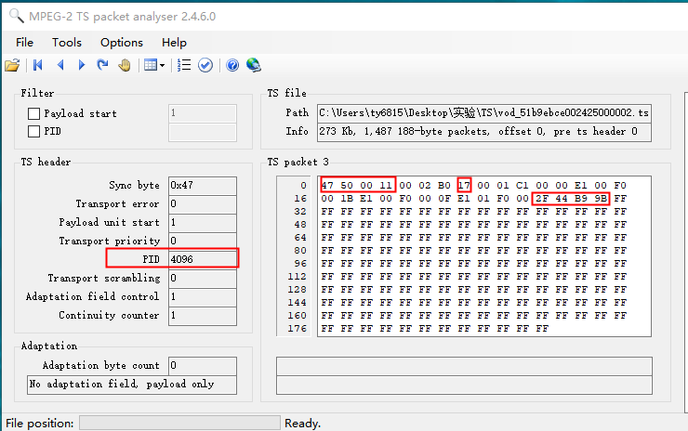
PMT
1. 当前频道中包含的Video数据的PID； 2. 当前频道中包含的Audio数据的PID； 3. 和当前频道关联在一起的其它数据PID；

Slide 22
PMT
字段 | 字段含义 | 占位 | 属于第几字节 | 当前数据和分析
table_id | 表ID | 8 | 第一字节 | 0x02：标识一个TS PSI分段的内容是节目关联分段，条件访问分段还是节目映射分段。对于PMT置为0x02
section_synatx_indication | 段同步标识 | 1 | 第二字节 | 1：对于PMT该字段置为1
“0” | 0值 | 1 | 第二字节 | 0：
reserved | 保留值 | 2 | 第二字节 | 11：
section_length | 分段长度 | 12 | 第二、三字节 | 0000 0001 0111：0x17：23：二十三字节。分段长度字段，前两位置00，这个值是包括该字段在内到CRC_32校验字段的字节数，起值不超过1021
program_number | 传输流标识 | 16 | 第四、五字节 | 0x00 0x01:对应于PAT中的program_number
reserved | 保留值 | 2 | 第六字节 | 11：
version_number | PMT的版本号 | 5 | 第六字节 | 00 000:PMT的版本号，如果字段中有关信息有变，则版本号以32为模加1。版本号是对一个节目的定义。
current_next_indicator | 标识 | 1 | 第六字节 | 1:该字段置为1时，表示当前传送的program_map_section可用。置为0时，表明该传送的段不能使用，下一个表分段才能有效；
section_number | 分段号 | 8 | 第七字节 | 0x00该字段一般总是置为0x00
last_section_number | 最后一个分段号 | 8 | 第八字节 | 0x00该字段一般总是置为0x00
reserved | 保留号 | 3 | 第九字节 | 1110 0001 0000 0000
PCR_PID | PCR值 | 13 | 第九字节第十字节 | 0 0001 0000 00000x100256该字段指示TS包的PID值，该TS含有该PCR字段，而PCR值对应于有节目号指定的节目。
reserved | 保留值 | 4 | 第十一字节 | 1111
program_info_length不为0，后面进行循环层1 | 节目信息长度 | 12 | 第十一字节第十二字节 | 0000 0000 000: 表明跟随其后的对节目信息描述的字节数，也就是第一个N loop descriptors的字节数。这里是0则表示第一层循环略过；

Slide 23
PMT
stream_type开始循环层2 | 流类型 | 8 | N+1字节（N=0） | 0x1B:表明这个流是h264编码格式；表示PES流的类型。
reserved | 保留值 | 3 | N+2字节（N=0） | 111：
elementary_pid | 负载该PES流的TS包的PID值 | 13 | N+2字节N+3字节（N=0） | 0 0001 0000 0000：0x100：256：表明负载该PES流的PID值
reserved | 保留值 | 4 | N+4字节（N=0） | 1111
es_info_length不为0，循环层3 | Es流描述相关的字节数 | 12 | N+5字节（N=0） | 0000 0000 0000：表明跟随其后描述相关节目元素的字节数；否则为第二个循环的第二层循环；
stream_type | 流类型 | 8 | N+1字节（N=1） | 0x0F
reserved | 保留值 | 3 | N+2字节（N=1） | 111
elementary_pid | 负载该PES流的TS包的PID值 | 13 | N+2字节N+3字节（N=1） | 0 0001 0000 0001:0x101257：
reserved | 保留值 | 4 | N+4字节（N=1） | 1111：
es_info_length | Es流描述相关的字节数 | 12 | N+5字节（N=1） | 0000 00000000：表明跟随其后描述相关节目元素的字节数；否则为第二个循环的第二层循环；默认一般为0
crc_32 | CRC校验 | 32 | 载荷最后四字节 | 0x2F 0x44 0xB9 0x9B CRC校验
总结：
1. program_info_length如果不为0，则有多少字节，则后面要跟多少字节对节目信息进行描述。 2. stream_type到es_info_length是另外一层循环，在这里面有可能还存在一层循环，就是es_info_length，不为0时要将此字节计算在之内,如果为0则一次循环需要五字节。 3. 图表中显示了红色和黄色循环了两次。 4. 这里面定义的真实码流视频和音频的PID，所以PMT是定义每路节目的音视频类型TYPE和编号PID的关键。

Slide 24
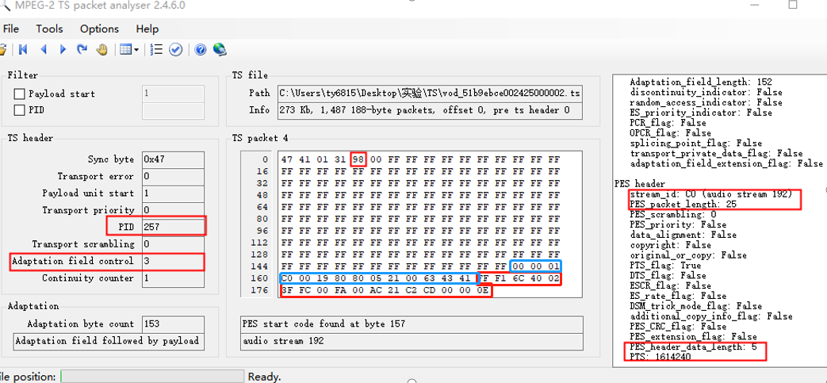
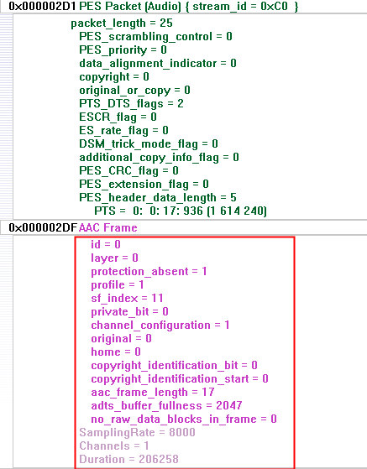
音频TS

Slide 25
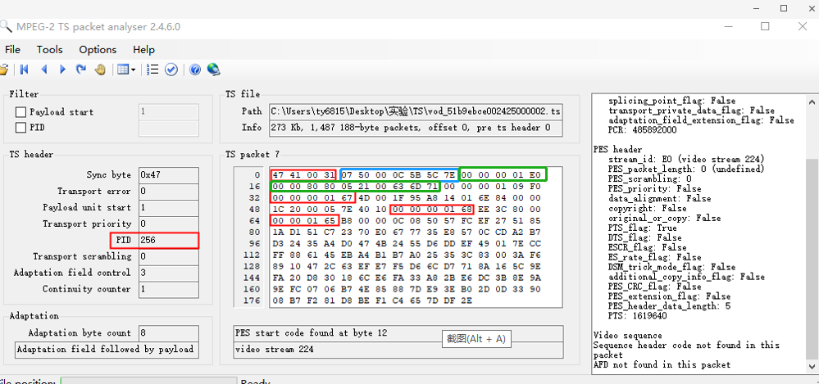
视频TS

Slide 26
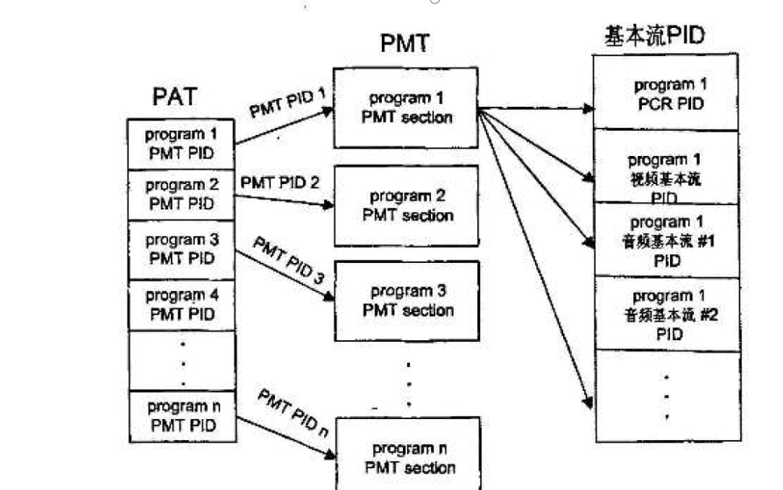
TS流总结
总结：
基本上从TS流分析H264码流这块，简单的方法就是先分析PID为0x00的PAT，然后分析PMT里面对音频和视频的PID定义。然后以定义PID分别过滤音频，然后再过滤视频，这样就完成了从TS文件到音视频数据的过滤。
1.第一步找PAT,注重分析PMT的表的PID；
2.第二步找PMT，分析里面是否含有音视频，音视频编码格式，音视频的PID；
3.第三步根据音视频的PID过滤音频TS包和视频TS包
4.拿掉TS头，PES头，后即可得到音频数据和视频数据的裸码流；

Slide 27
FLV 封装格式解析

Slide 28
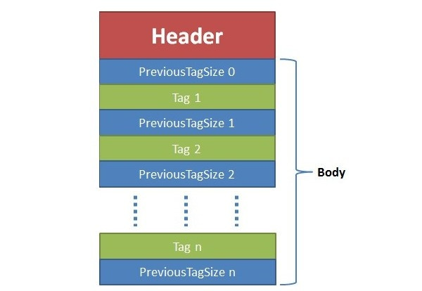
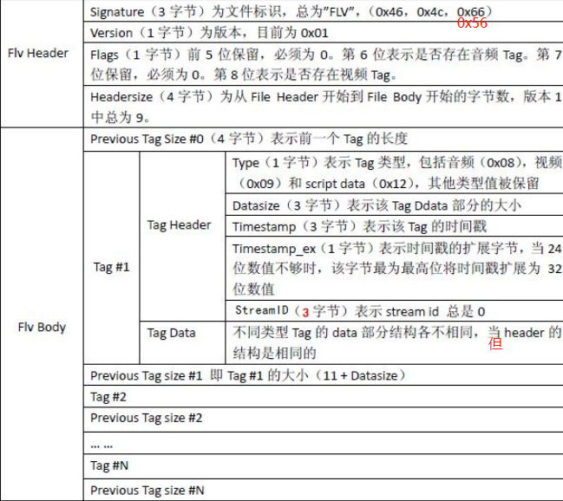
FLV整体结构
flv header + flv body flv header + previous size0 + tag1 + previous size1 + tag2 + .....+ prvious sizen+ tagn+1 flv header + previous size0 + tag1 header + tag1 data1 + ........+ previous sizen + tagn header+tagn data
previous tag sizen 表示的前一个tag的整体大小
每个Tag数据大小在Tag Header头里面的Data size字段里面；

Slide 29
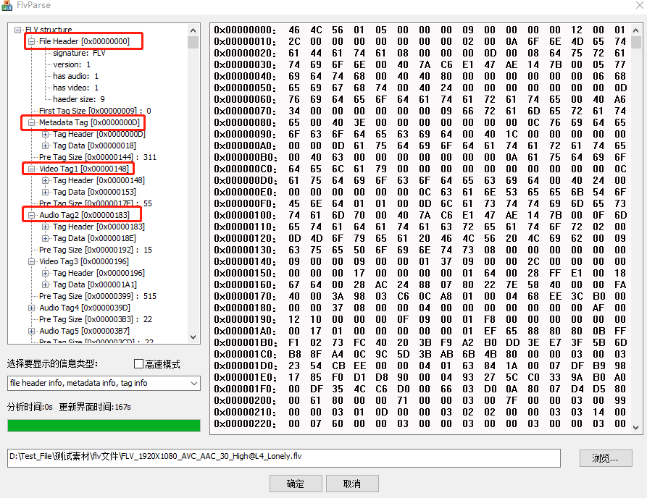
实例分析

Slide 30
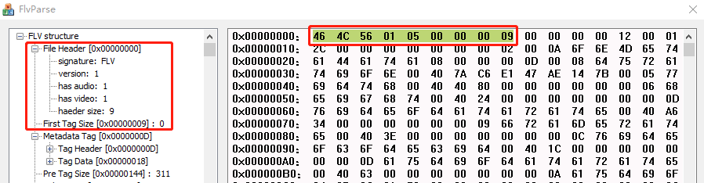
FLV Header
总结：
1.Flv header 的前三个字节是固定的FLV的 ASCII 码的值0x46 0x4C 0x56； 2.接下来的一个字节表示 FLV 的版本号,例如 0x01 代表 FLV 版本号为 1； 3.第 5 个字节中的第0位和第2位分别表示video和audio的存在情况（1表示存在，0 表示不存在）其余6位必须为0.最后的4字节表示FLV Header的长度，对于version 1，此处为9; 4.一般判断格式是不是flv，先从收到数据的第一字节连续查找flv三个字符，如果找到一般可以判断是flv封装格式; 5.Header头数据一般是9字节但是不绝对，所以需要读最后的长度字段来解析;

Slide 31
FLV TAG Header
字段 | 占位 | 备注
Tag类型(TagType) | 1 bytes | 1-2bit位：必须为0，保留位；第3bit位： 0表示未加密，1表示加密，一般默认0；4-8bit位：8：音频、9：视频、18：script数据；
数据大小(DataSize) | 3 bytes | 数据字段的长度，是Tag Data的长度，不包括11字节的Tag Header长度；
时间戳(Timestamp) | 3 bytes | 毫秒为单位，第一个tag时，该值总是0，单位是毫秒，则意味着要将时间戳单位关系换算好；
时间戳扩展(TimeStampExtended) | 1 bytes | 时间戳扩展为4bytes,代表高8位，很少用到；
流ID（Stream ID） | 3bytes | 总是0，暂时未用到，因为flv只封装一路音视频，但是对于TS和PS则有特殊含义；
数据(Data) | 音频、视频或script | 数据实体，音频、视频和脚本数据；
总结：
1.无论那种类型的tag，tag头字节都是11字节，要解析里面的音频帧，视频帧或者元数据需要读取tag头里面的data长度字段;
2.时间戳很关键，播放过程中，FLV tag的时间信息完全依赖于 FLV 时间戳，内置的其他时间信息都被忽略掉,一般非音视频的tag，时间戳就是0即可；
3.注意计算好时间戳大小，这里的单位是毫秒，所以一定要根据采样率和视频帧率，音频帧采样多少计算好时间戳，然后还要换算成毫秒;
4.Tag头解析完后，Tag数据部分不是视频帧和音频帧，还要根据H264和AAC的打包方案解析才能得到真实的音视频裸数据；

Slide 32
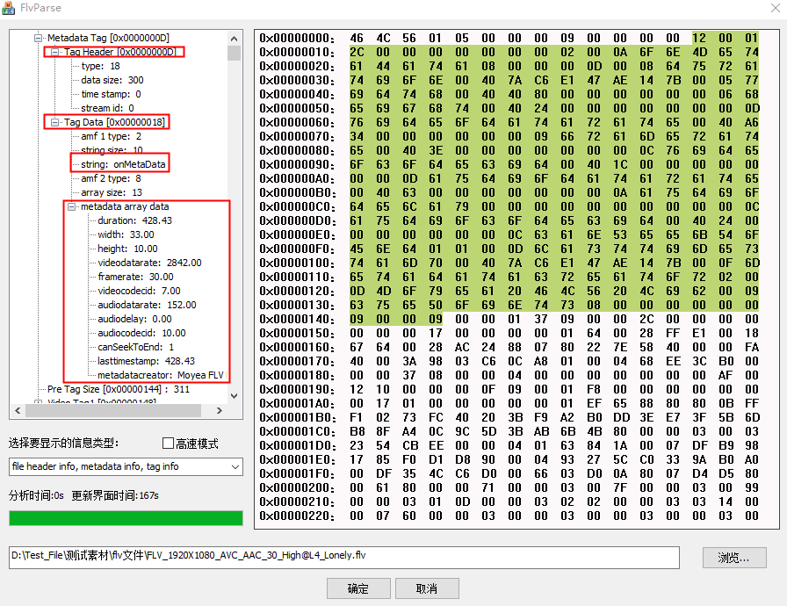
Script TAG 脚本元数据TAG
1. Metdata Tag有下面两种包组成：
AMF1{“on MetaData”}|AMF2{“width height”}
字段 | 占位 | 备注
AMF Type | 1byte字节 | 固定值为0x08
AMF 长度 | 4byte字节 | 数组元素的个数：0x00 00 00 0D
AMF value值 | 计算得到字节 | 因为在该tag的头已经说明该tag的data有300字节，则用该值减去AMF1长度13字节和AMF2头的5字节即为剩余AMF2的Value值大小：300 - 13 - 5 = 283字节
值 | 含义
duration | 时长
width | 视频宽度
height | 视频高度
videodatarate | 视频码率
framerate | 视频帧率
videocodecid | 视频编码方式
audiosamplerate | 音频采样率
audiosamplesize | 音频采样精度
stereo | 是否为立体声
audiocodecid | 音频编码方式
filesize | 文件大小

Slide 33
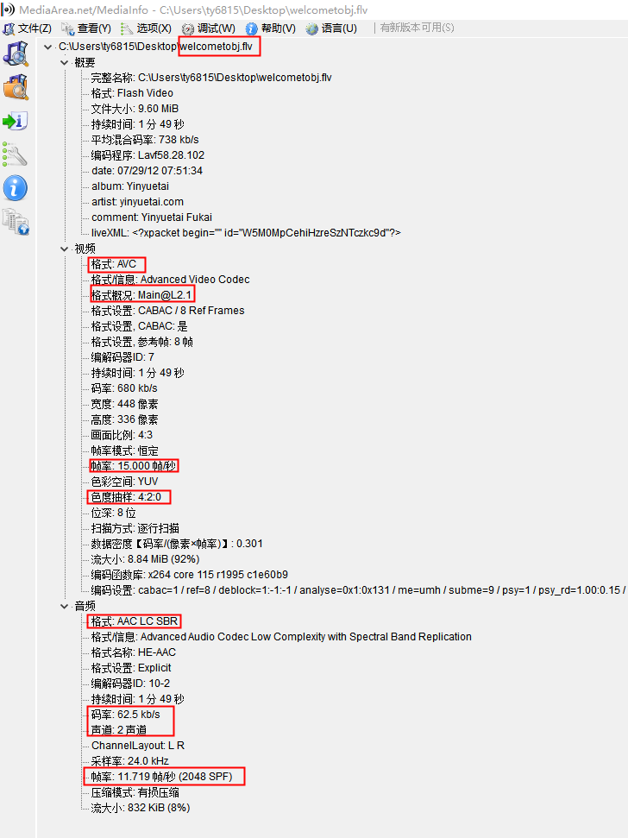
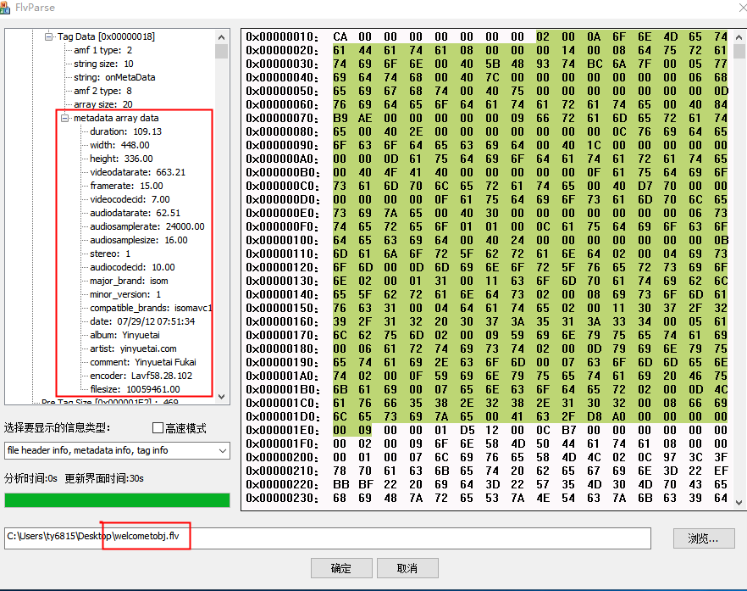
Script TAG 脚本元数据TAG

Slide 34
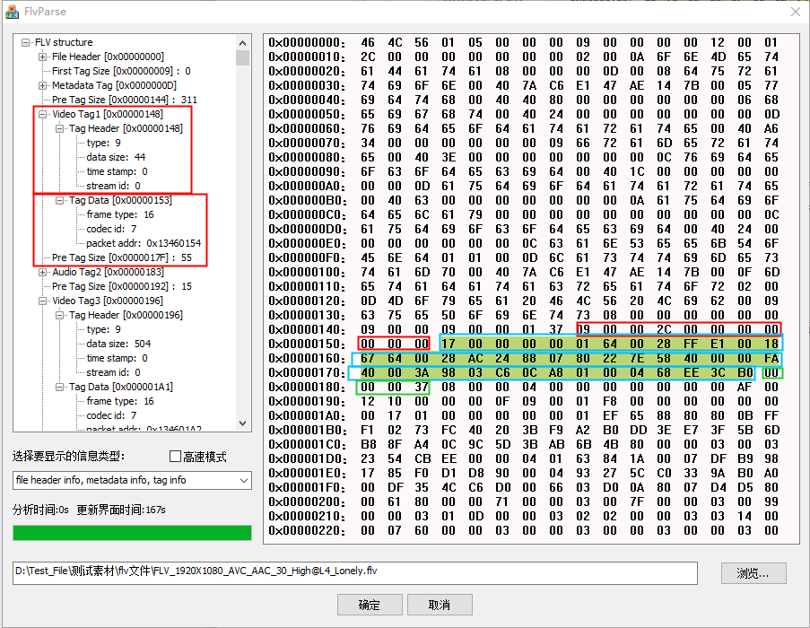
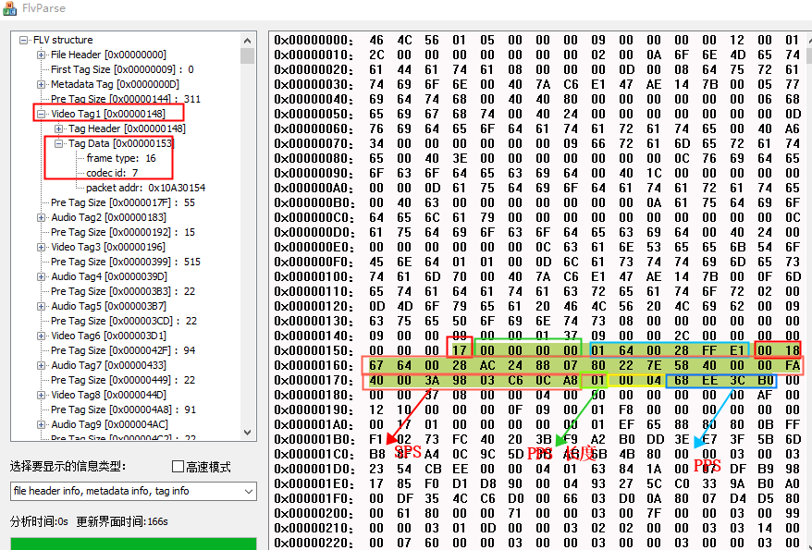
Video TAG 视频TAG
Video TAG Header
Video TAG Data

Slide 35
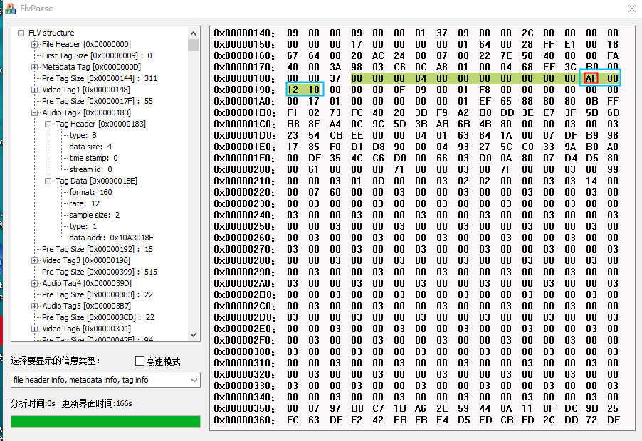
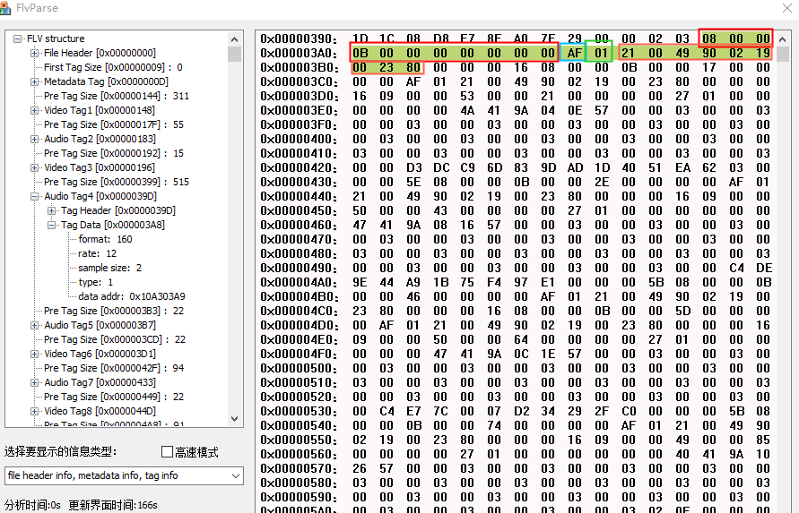
Audio TAG 音频TAG
Audio TAG Header
Audio TAG Data
AAC Sequence Header|AAC Raw Data

Slide 36
FLV总结
1.FLV就三种TAG，比较简单的封装格式，每个TAG都是由Tag Header和TAG Data组成；
2.FLV中对时间戳的处理？如果含有B帧时间戳怎么计算？特别是PTS和DTS时间戳；
3.你能从FLV这种封装格式中，借鉴到什么？加入让你设计一种私有封装格式，又该如何设计；
4.如果FLV里面扩展H.265视频编码格式，你觉得大概的思路是什么；
5.你觉得FLV的缺点有哪些；

Slide 37
参考文档
1.ISO/IEC 13818
2.ISO/IEC 14496
3.video_file_format_spec_v10_1.pdf

